Slide 1
CONFERENCE DU DISTRICT 1680
Michèle SCHULTZ – Gouverneure 2016-2017
Colmar – le 8 avril 2017

Slide 2

Bienvenue à Colmar
Extrait de l’Ouverture d’Egmont, opus 84 de Beethoven
Merci de vous lever pour l’hymne du Rotary International

Slide 3
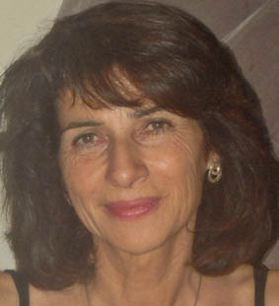

Michèle SCHULTZ– Gouverneure 2016-2017
Michèle SCHULTZ
Gouverneure 2016-2017
RC SELESTAT – CENTRE-ALSACE

Slide 4
SUITE DU PROGRAMME
Programme et objectifs de la Conférence
Bertrand MAECHLER

Slide 5

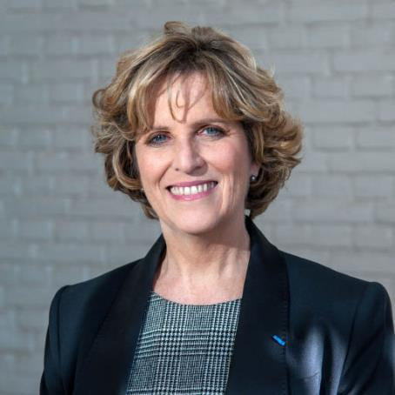
SUITE DU PROGRAMME
Christiane ROTH

Slide 6



LE ROTARY A COLMAR
Michel JENNY – RC Colmar

Slide 7
SUITE DU PROGRAMME
LES FUTURS GOUVERNEURS DU DISTRICT
Michèle SCHULTZ

Slide 8
SUITE DU PROGRAMME
APPEL DES CLUBS
Michèle SCHULTZ

Slide 9
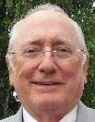




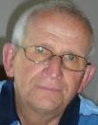



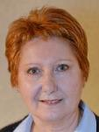
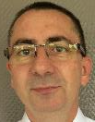









SECTEUR NORD-ALSACE – 9 clubs
RC BRUMATH TRUCHTERSHEIM KOCHERSBERG
Jacques GRIMM
RC HAGUENAU
Rémi MAMMOSSER
RC INGWILLER
Rodolphe GROSS
RC MOLSHEIM
VALLEE DE LA BRUCHE
Joseph SPECHT
RC OBERNAI BENFELD ERSTEIN
Alain VIGIE DU CAYLA
ADG
Béatrice RIPOTOT
RC SARRE-UNION ALSACE BOSSUE
RC SARRE-UNION ALSACE BOSSUE
Pascal JAYTENER
RC SAVERNE
Jean-Michel WOLFF
RC WASSELONNE MARLENHEIM KRONTHAL
Catherine LIENHARDT
RC WISSENBOURG L'OUTRE-FORET
Jean-Louis PFEFFER

Slide 10
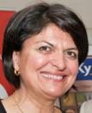








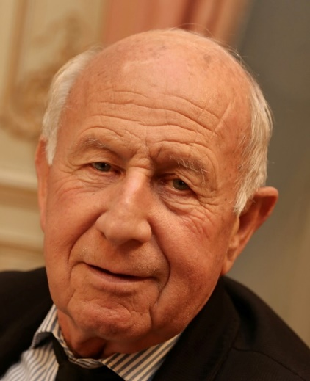








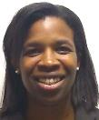


SECTEUR STRASBOURG – 10 clubs
RC ILLKIRCH-GRAFFENSTADEN INNOVATION
Jeannine KIRCHER
RC SCHILTIGHEIM
Alexandre DUBS
RC STRASBOURG
François SCHMUTZ
RC STRASBOURG DROIT DE L'HOMME
Christian WILHELM
RC STRASBOURG
EST
Jean SERRATS
ADG
François
BOUTELOUP
RC STRASBOURG
KLEBER
RC STRASBOURG EUROPE
Marie-Ange REBERT
RC STRASBOURG KLEBER
Serge ASTRUC
RC STRASBOURG
NORD
Roger BLUMSTEIN
RC STRASBOURG
OUEST
Pierre HALLER
RC STRASBOURG
SUD
Hélène KUTTRUF

Slide 11
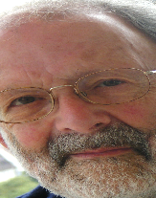

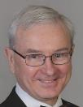

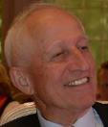
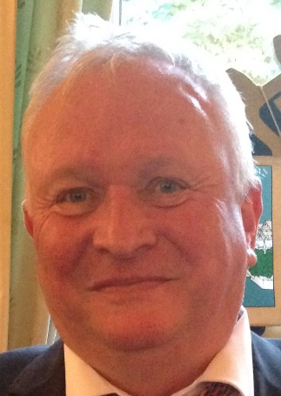

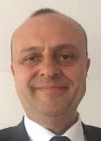

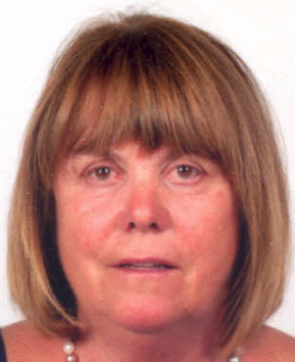






SECTEUR CENTRE-ALSACE – 8 clubs
RC DEUX BRISACH
François LOEB
RC COLMAR
Michel JENNY
RC COLMAR
BARTHOLDI
Francis SCHMID
RC COLMAR
RHIN
François MAILLARD
ADG
Plamen MIHALEV
RC COLMAR
RC GUEBWILLER
Jacqueline HUTTER
RC RIBEAUVILLE
Stéphane KOCH
RC SELESTAT
Cathy AMOUREAUX
RC SELESTAT
CENTRE ALSACE
Frédérique MOZZICONACCI

Slide 12
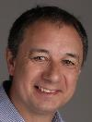



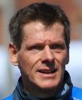



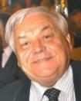

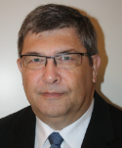
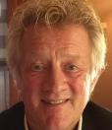





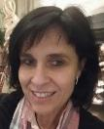
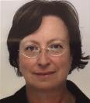



SECTEUR SUD-ALSACE – 11 clubs
RC ALTKIRCH
Marc COLIN
RC ENSISHEIM
Christian WIPF
RC FERRETTE
PAYS DU SUNDGAU
Daniel MUNCK
RC MULHOUSE
Jean-Yves BOIDEVEZI
RC MULHOUSE COLLINES
Jacques VERRIERE
ADG
Hervé
LEDUC
RC MULHOUSE COLLINES
RC MULHOUSE
EUROPE
Jean-Luc RITZENTHALER
RC MULHOUSE
RHIN
Francis KOEHLER
RC MULHOUSE
VOSGES
Djaffar OULD ABDESLAM
RC OTTMARSHEIM
Catherine FRECH
RC SAINT-LOUIS HUNINGUE
Martine ARSLAN-BIR
RC THANN
CERNAY
Antoine ADLER

Slide 13







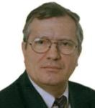
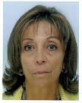




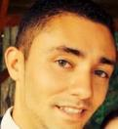


SECTEUR NORD FRANCHE-COMTE – 8 clubs
RC BELFORT
Jacques JEHLEN
RC BELFORT
AIRE URBAINE
Joël BOURDENET
RC BELFORT MONTBELIARD
Gilles BASSET
RC GRAY
Claude BOLOT
ADG
Gérard
GARNIER
RC LUXEUIL-LES-BAINS
RC LUXEUIL-LES-BAINS
Sylvie MARIOTTE
RC VESOUL
Gérard BELLOCHE SAINT-PAUL
RC VESOUL VAL DE SAONE
Dominique RITZ
RC VORAY
PAYS DES 7 RIVIERES
Jérémie ABDELLI

Slide 14
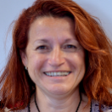





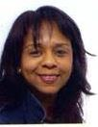







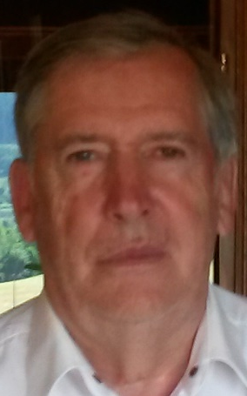
SECTEUR BESANÇON ET DOUBS – 8 clubs
RC BESANCON
Nadia BUTTERLIN
RC BESANCON BOUCLE
Emeric FAVRE
RC BESANCON CASTAN
Gérard MARION
RC BESANCON EST
Nicolas HOURNON
ADG
Margaret
PARIETTI
RC Voray
RC BESANCON UTINAM Mohamed HARRATE
RC COMTE DE MAICHE
Alain BERTIN
RC PAYS DE MONTBELIARD
Laurent MOUGEY
RC PONTARLIER
Marc TISSOT

Slide 15


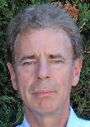





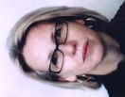

SECTEUR JURA – 6 clubs
RC ARBOIS POLIGNY SALINS
Serge MENOZZI
RC CHAMPAGNOLE
Raymond METRA
RC CHAUSSIN 3 RIVIERES
Jean-Michel HUMBLOT
ADG
Hervé ENTRAYGUES
RC LONS LE SAUNIER
RC DOLE
Jasmine LEHMANN
RC LONS LE SAUNIER
Jean-Pierre BRAND
RC SAINT-CLAUDE
Didier BACHELEY

Slide 16

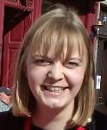

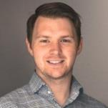

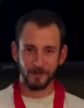

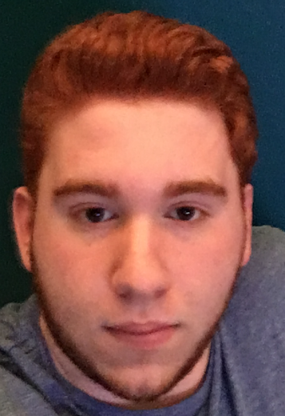

LE ROTARACT DANS LE DISTRICT 1680
ROTARACT HAGUENAU
NORD-ALSACE
Julie BALLAND
ROTARACT STRASBOURG
Chloé KOENIG
Représentant Rotaract du district 1680
Alexandre Wurges
ROTARACT MULHOUSE
SUD-ALSACE
Edouard ULLMANN
ROTARACT COLMAR
Clément LAMOUROUX

Slide 17


Les Gouverneurs des Districts invités
Pierre MEYER
RC Reims en Champagne
Jacky CHEF
RC Nancy Ducale

Slide 18

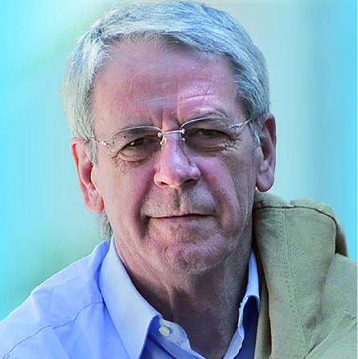
Bienvenue à COLMAR
Gilbert MEYER
Maire de COLMAR

Slide 19
Message du ROTARY INTERNATIONAL
Guy GERARD
PDG 2009/2010 du district 1720
Représentant du Président International
John F. GERM
RC Amboise

Slide 20
LES 100 ANS DE LA FONDATION
Il est temps de célébrer un siècle
à faire le bien dans le monde
Brigitte FERLICCHI

Slide 21

PAUSE

Slide 22
LA CONFERENCE DU MATIN
S’entrainer en simulation pour
sauver et mieux soigner
Professeur Pierre VIDAILHET
Docteur Gilles MAHOUDEAU

Slide 23
LE ROTARY SOUTIENT LA RECHERCHE
MammaCare CBE Simulator - Trainer

Slide 24
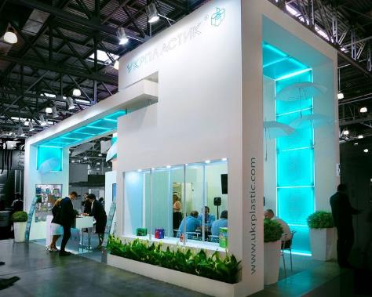
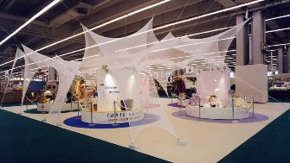
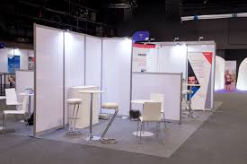
SUITE DU PROGRAMME
LES STANDS VOUS ATTENDENT
Bertrand MAECHLER

Slide 25
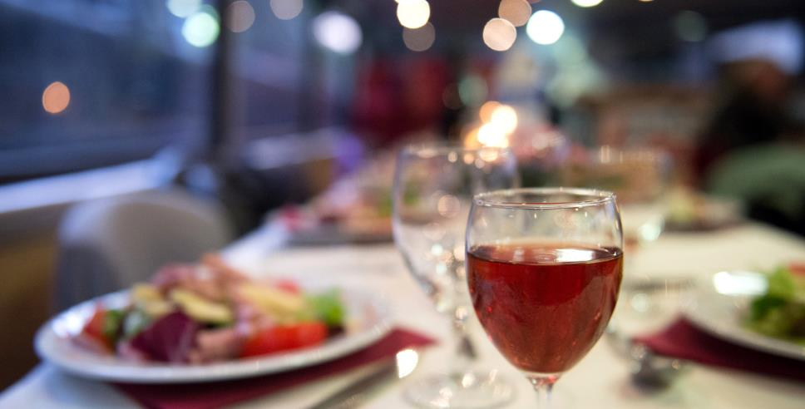
PAUSE DEJEUNER – DISCUTONS AUTOUR D’UN VERRE

Slide 26
SUITE DU PROGRAMME
Le site Internet du District et des Clubs
Hervé LEDUC

Slide 27

LE ROTARY ET LA JEUNESSE
Outtum ISSUR
Pascale BUND-SCHUSTER

Slide 28
LE ROTARY ET LA JEUNESSE
LE RYLA
Chris THAROTTE

Slide 29
LA CONFERENCE DE L’APRES-MIDI
L’animal au service de la santé
Robert KOHLER

Slide 30
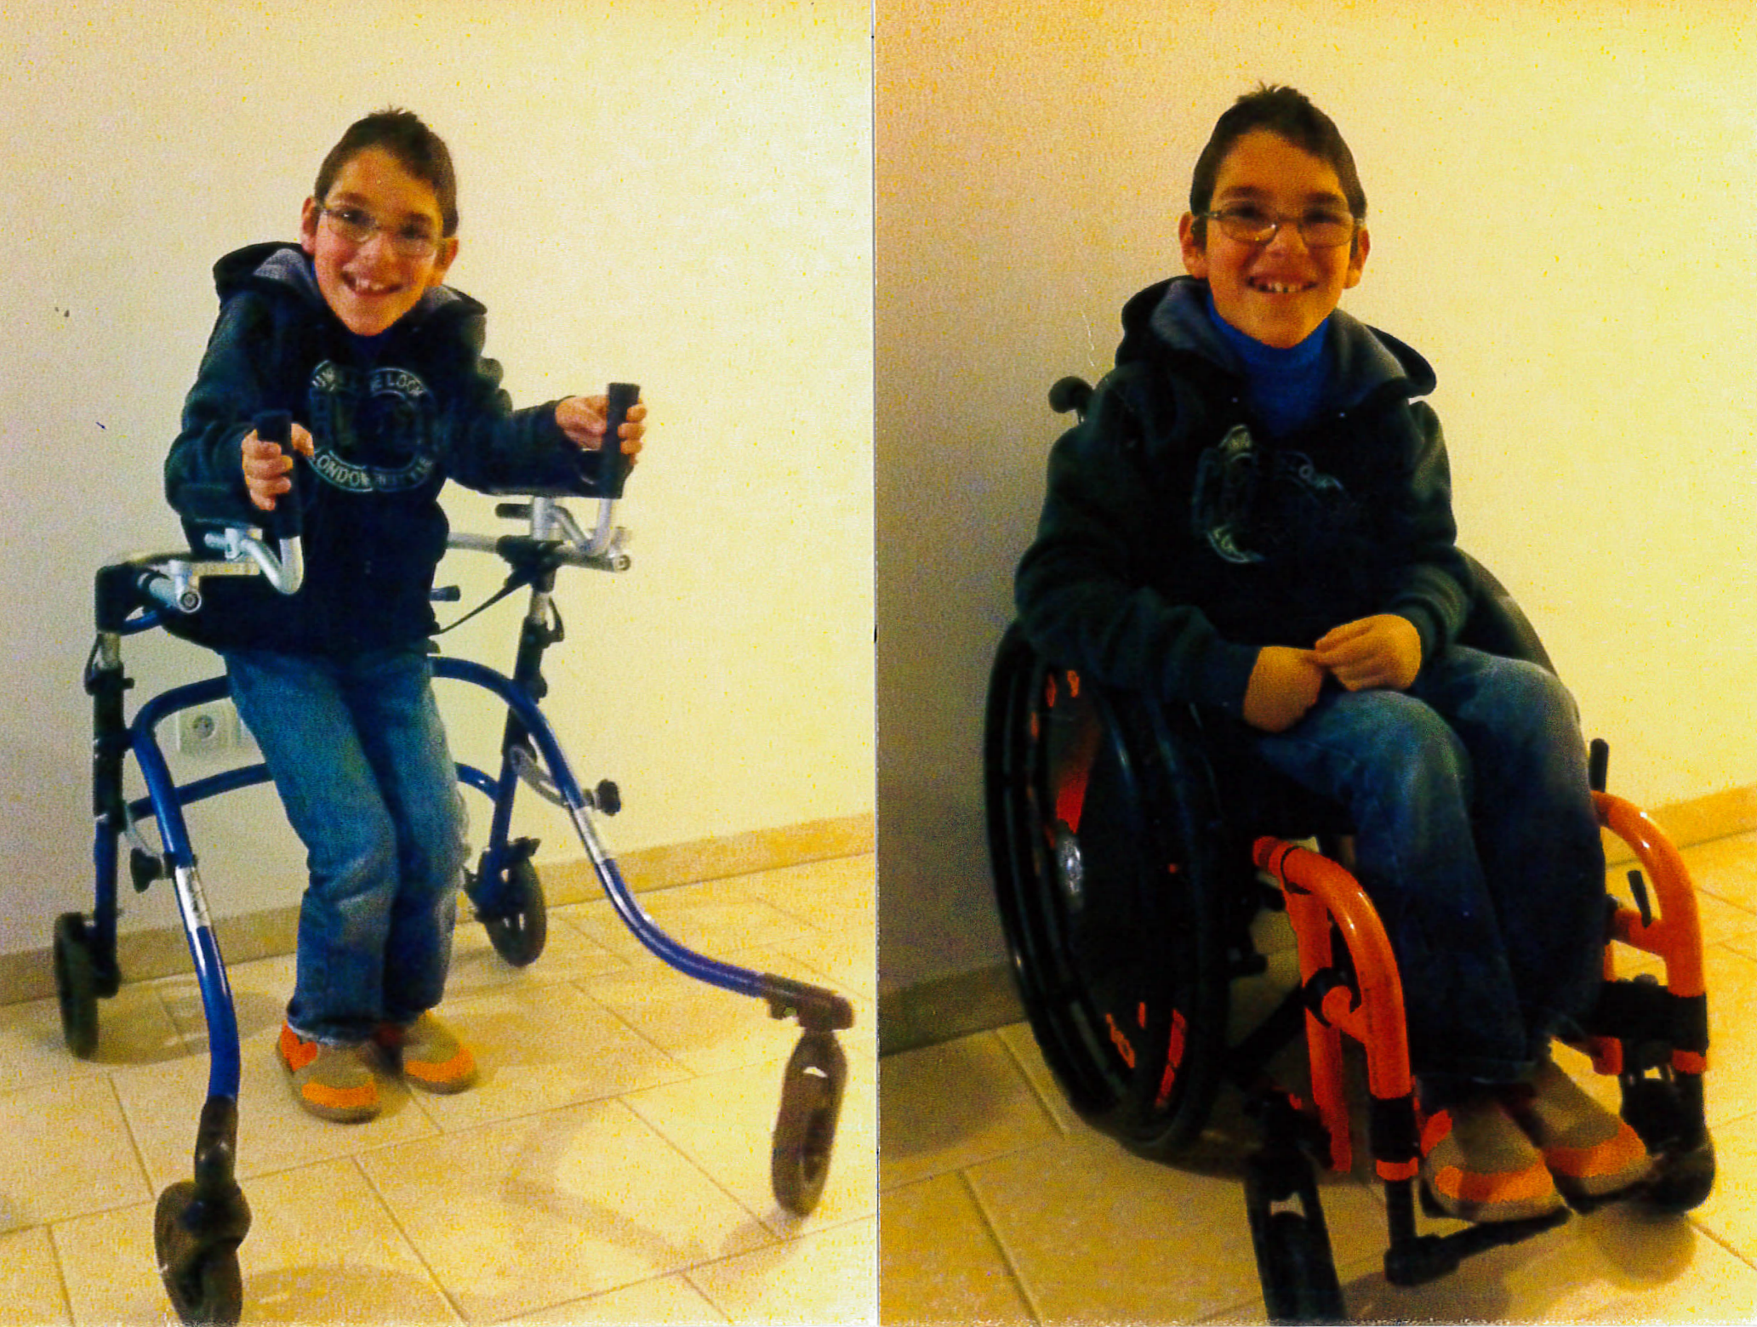
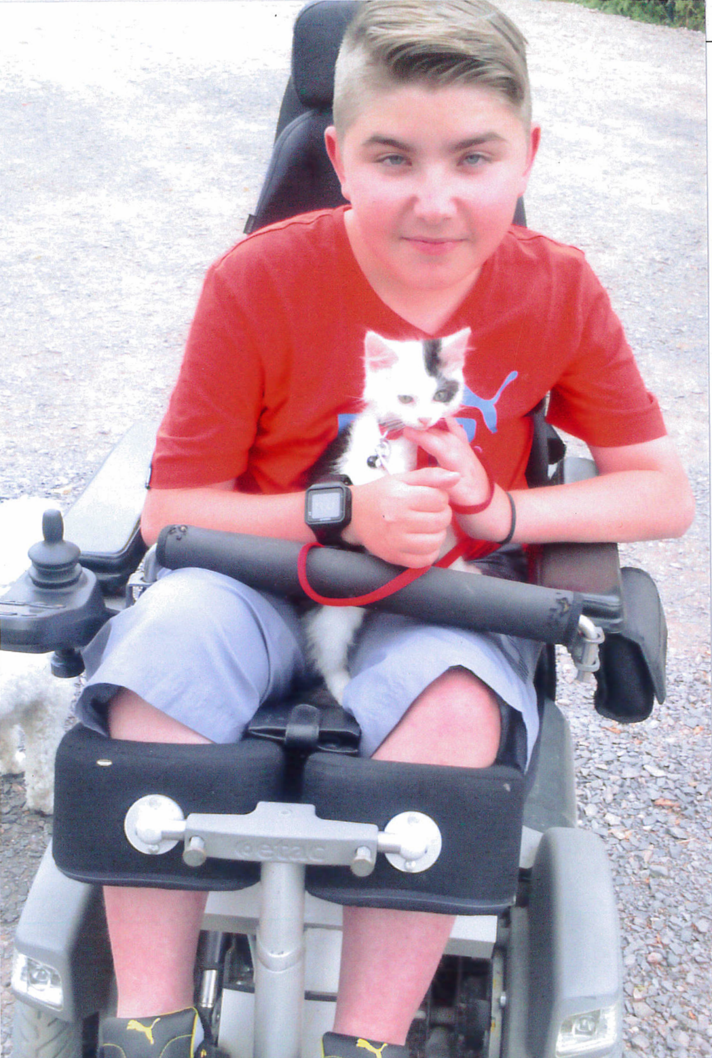
EXEMPLES DE BENEFICIAIRES
Ethane HEURTAUX
Maxime CHOPOT

Slide 31
SUITE DU PROGRAMME
REMISE DU PRIX SERVIR
Michèle SCHULTZ

Slide 32
LE PRIX SERVIR
Rémy LELOUP
L’association
« Les lutins verts »
Rotary Club de Vesoul – Val-de-Saône

Slide 33
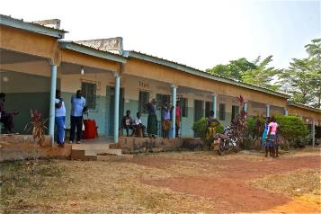
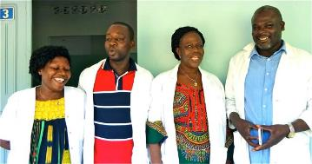
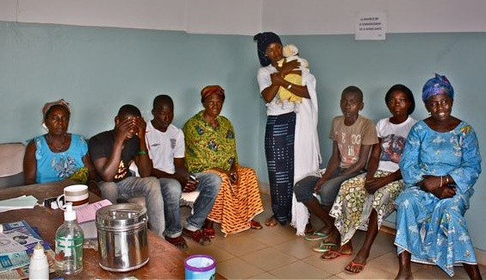
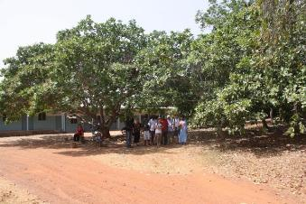
LE PRIX SERVIR
Marie-Jeanne HARTMANN
Développement de l’hôpital rural
de TANKESSE
Rotary Club d’Altkirch
Le personnel soignant
L’hôpital
La consultation
L’emplacement pour l’extension

Slide 34
Message du ROTARY INTERNATIONAL
Guy GERARD et Babs
Représentant du
Président International
John F. GERM

Slide 35
DE RETOUR DE LA ROCHELLE

Slide 36
Michèle SCHULTZ– Gouverneure 2016-2017
Michèle SCHULTZ
Gouverneure 2016-2017
RC SELESTAT – CENTRE-ALSACE

Slide 37
MERCI DE VOTRE ATTENTION

